Slide 1
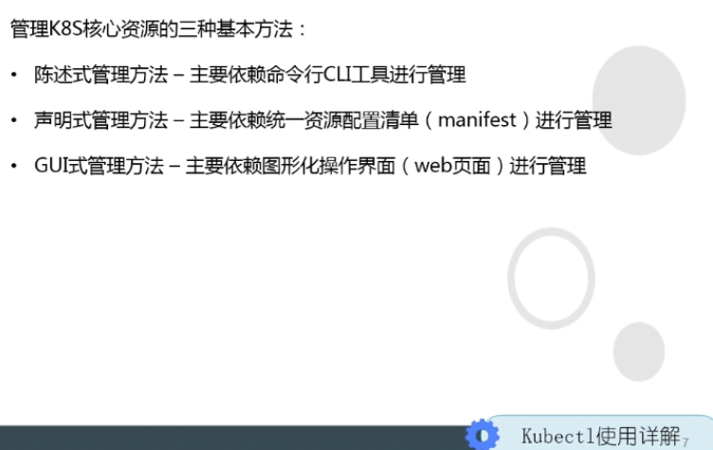
尝试查看一下manifest路径，

Slide 2
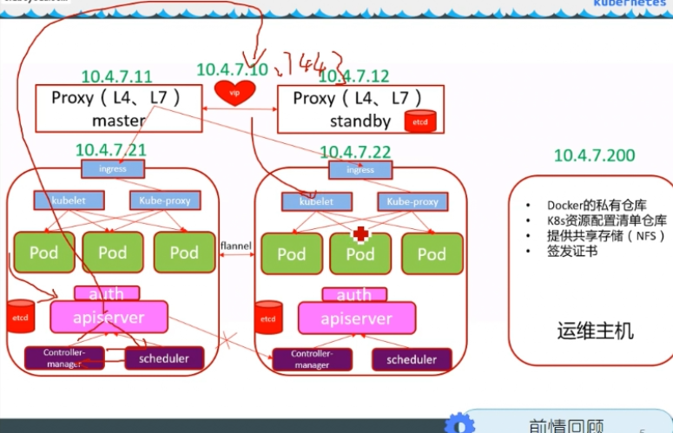


逻辑关系：
一、通过申请先找apiserver，apiserver让scheduler计算哪个node比较空闲，scheduler通知controller并完成计算和请求，将结果发给apiserver，apiserver在通过VIP10.4.7.10:7443端口找到对赢得kubelet。
二、kubelet上的server已经定义为vip7443，想找kubelet只能通过kubelet的server配置文件kubelet.kubeconfig里指定的kubel入口VIP7443进行查找。

Slide 3
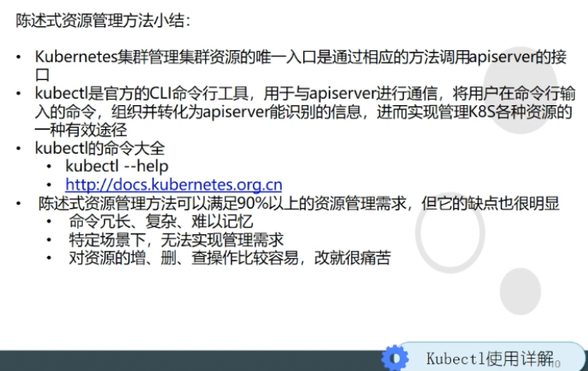

Slide 4
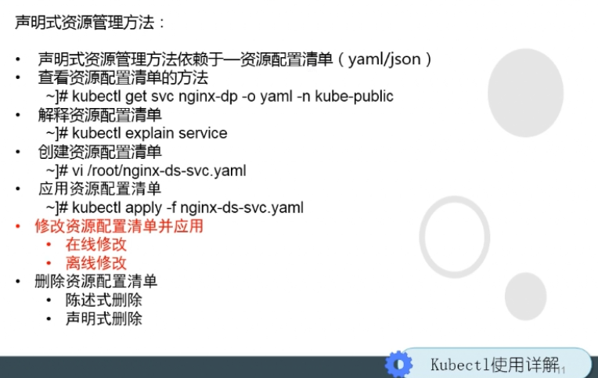

Slide 5
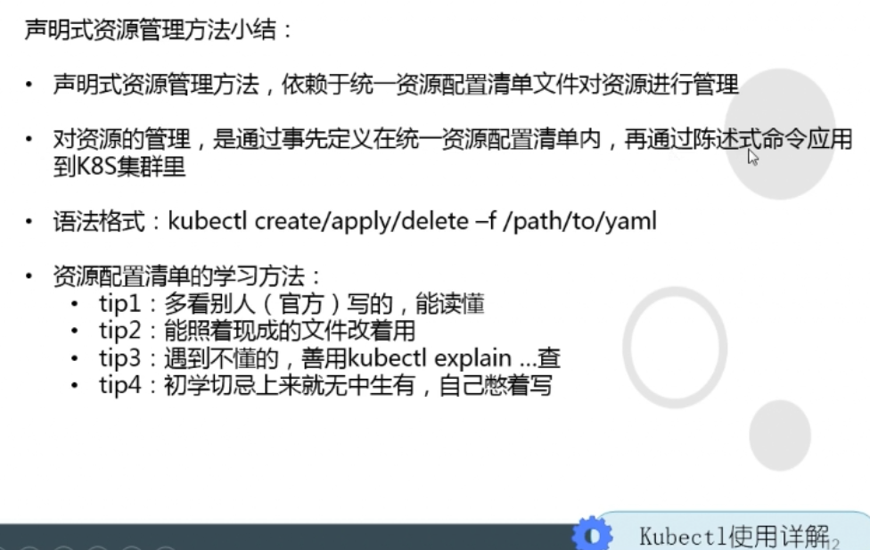

Slide 6
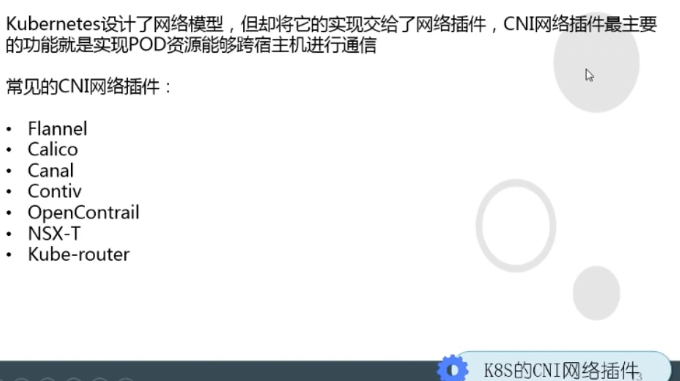
cni网络插件实现容器之间互通，canal是flannel和calico的结合。

Slide 7
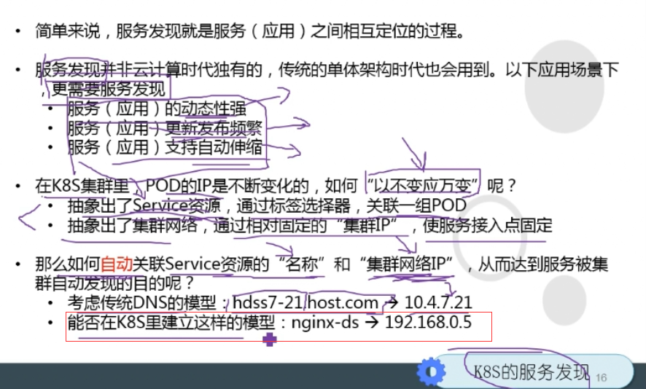

Slide 8
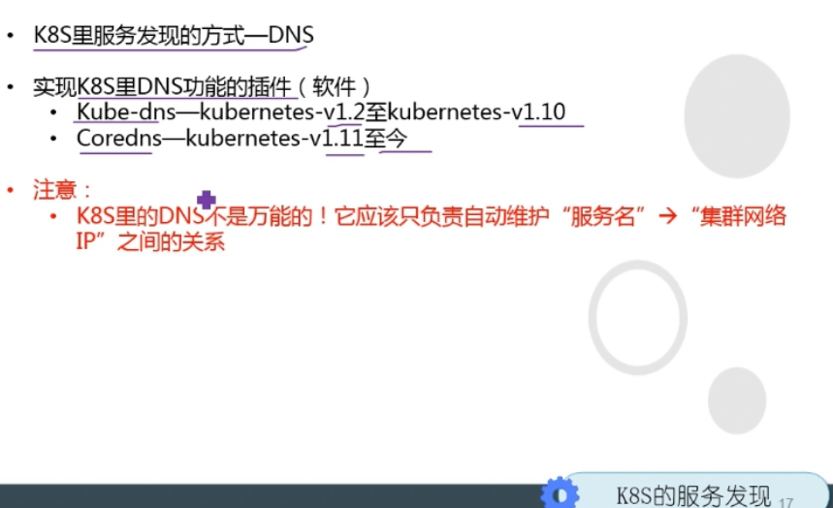
coredns实现服务发现

Slide 9
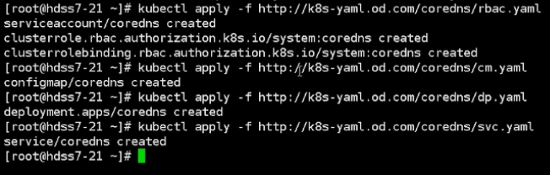

Slide 10
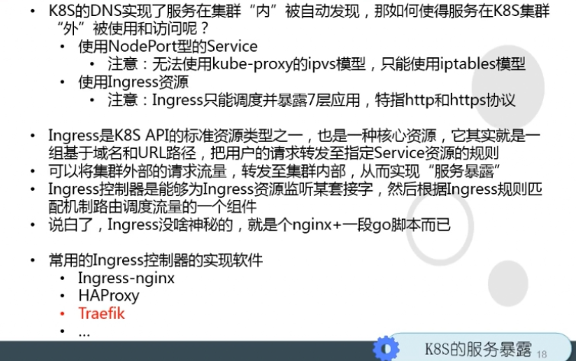
1.nodepord型的service是一种服务暴露的方法
2.ingress

